Slide 1
Ausdrucken und Sortieren von Startkarten mit JAuswertung
Dennis Fabri
http://www.dennismueller.de
info@dennismueller.de

Slide 2
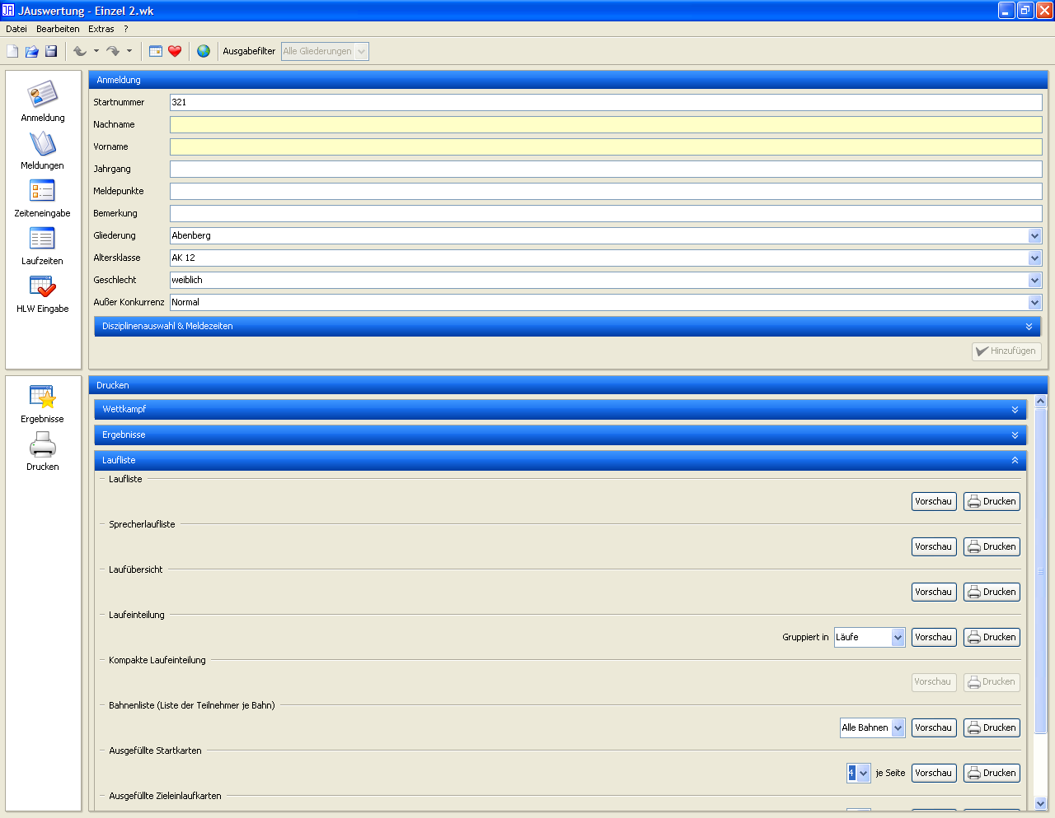

Druckfunktionen
Alle Druckfunktionen, die etwas mit der Laufliste zu tun haben, finden Sie über „Drucken“ und dort im Bereich Laufliste. Hier finden Sie auch den Punkt „Ausgefüllte Startkarten“, über den Sie die Startkarten drucken können.

Slide 3
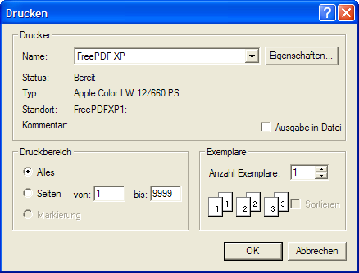
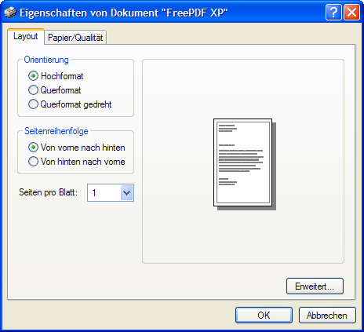
Sortierreihenfolge
Beim Ausdruck müssen Sie darauf achten, dass die Seiten in der richtigen Reihenfolge ausgeworfen werden. Die meisten Laserdrucker sortieren die Ausdrucke richtig. Bei den meisten Tintenstrahldruckern ist die Reihenfolge genau umgekehrt, d.h. die erste Seite liegt unten. Das können Sie korrigieren, indem Sie die Seitenreihenfolge in den Eigenschaften Ihres Druckers ändern. Beachten Sie dabei bitte, dass die Eigenschaften Ihres Druckers von der Abbildung rechts abweichen kann. Bei Fragen sollten Sie im Handbuch Ihres Druckers nachsehen.

Slide 4
Ausdruck
Durch den Ausdruck sollten Sie einen Stapel Papier erhalten, bei dem auf der obersten Seite links oben die erste Startkarte von Bahn 1 zu sehen ist. Da bei vielen Wettkämpfen die Randbahnen nicht in allen Läufen belegt sind, muss dies nicht zwingend auch Lauf 1 sein.
Bahn: 1
Lauf: 4
Bahn: 3
Lauf: 13
Bahn: 4
Lauf: 27
Bahn: 5
Lauf: 32

Slide 5
Schneiden
Teilen Sie nun den Stapel – wie rechts dargestellt - in vier Teile. Achten Sie dabei darauf die Reihenfolge der Blätter nicht zu verändern.
1
2
1
2
1
2
1
2
1
2
3
4
3
4
3
4
3
4
3
4

Slide 6
Stapeln
Legen Sie nun den Stapel 1 auf den Stapel 2. Den zusammengefassten Stapel legen Sie dann auf Stapel 3 und anschließend auf Stapel 4, so dass nur noch ein großer Stapel übrig bleibt.
1
2
1
2
2
1
2
2
1
2
2
1
3
4
3
4
3
4
3
4
3
4
3
4
3
4
3
4
4
4
4
3
4
1
3
4
3
4
1
4

Slide 7
Trennen
In dem Stapel, den Sie nun haben, liegen oben die Startkarten für Bahn 1 in der richtigen Reihenfolge sortiert. Direkt darunter finden Sie die Startkarten für Bahn 2 usw. Sie müssen also nur noch diese Blöcke voneinander trennen und erhalten für jede Bahn einen Stapel mit Startkarten.
4
4
4
3
4
1
3
4
3
4
1
2
2
2
…
2
3
3
4
3
4
3
4
1
2

Slide 8
…
Wenn Sie mit dieser Anleitung nicht zurecht kommen, sagen Sie mir (info@dennismueller.de) bitte, wo Sie Probleme haben. Ich bin immer daran interessiert, meine Anleitungen zu verbessern.
Wenn Sie Fragen, Anregungen oder Kritik zu dieser Anleitung oder JAuswertung haben, können Sie mich über info@dennismueller.de erreichen.

